Slide 1

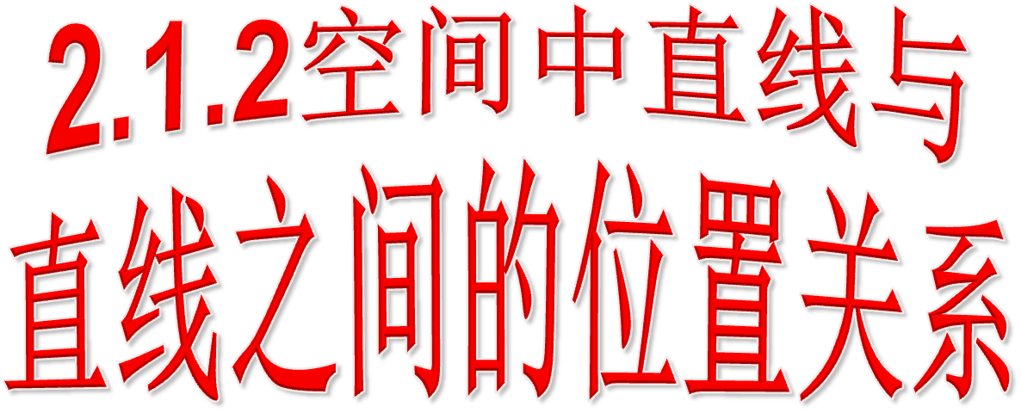

Slide 2
温故知新
判断下列命题对错：
1.如果一条直线上有一个点在一个平面上，则这条直线上的所有点都在这个平面内。（ ）
2.将书的一角接触课桌面，这时书所在平面和课桌所在平面只有一个公共点。 （ ）
3.四个点中如果有三个点在同一条直线上，那么这四个点必在同一个平面内。 （ ）
4.一条直线和一个点可以确定一个平面。（ ）
5.如果一条直线和另两条直线都相交，那么这三条直线可以确定一个平面。 （ ）






Slide 3



观察实例
相交直线
复习：平面内两条直线的位置关系
平行直线
a
a
o
b
b
相交直线
（有一个公共点）
平行直线
（无公共点）
D
A
B
两路相交
C
立交桥
立交桥中, 两条路线AB, CD
既不平行，又不相交

Slide 4
1.异面直线的定义
不同在任何一个平面内的两条直线叫做异面直线。
位置关系
公共点个数
是否共面
相交
只有一个
共面
平行
没有
共面
异面
没有
不共面

Slide 5


2.异面直线的画法
b
说明: 画异面直线时 , 为了体现
它们不共面的特点。常借
助一个或两个平面来衬托.
A
a
(1)
如图：
a
a
b
b
(2)
(3)

Slide 6
思考
分别在两个平面内的两条直线是否一定异面？
答：不一定：它们可能异面，可能相交，也可能平行。
b
M
a
b
a
a
b
a与b是异面直线
a与b是相交直线
a与b是平行直线

Slide 7
空间直线与直线之间的位置关系
相交直线
同在一个平面内
按是否在
同一平面内分
平行直线
不同在任何一个平面内:
异面直线
有一个公共点:
相交直线
按公共点个数分
平行直线
无公共点
异面直线

Slide 8
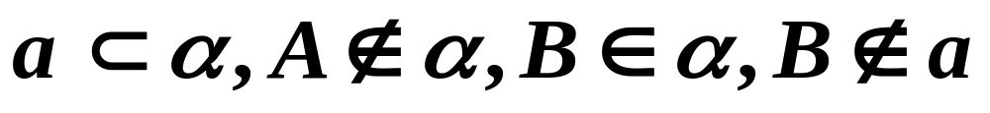

3.异面直线的判定方法：
(1)定义法：由定义判定两直线不可能在同一平面内.(借助反证法)
(2)判定定理：过平面外一点与平面内一点的直线，和平面内不经过该点的直线是异面直线
·
A
已知：
B
a
求证：
直线AB和a是异面直线

Slide 9
(1)在如图所示的正方体中，指出哪些
棱所在的直线与直线BA₁是异面直线？
D₁
C₁
A₁
B₁
D
C
A
B

Slide 10
⑵已知M、N分别是长方体的棱C₁D₁与CC₁
上的点，那么MN与AB所在的直线相交吗？
D₁
M
C₁
A₁
N
B₁
C
D
A
B

Slide 11
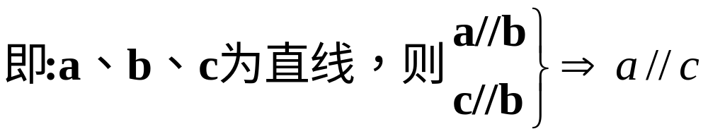
平行公理
公理4 平行于同一条直线的两条直线互相平行.
注：
1.直线a，b，c 两两平行，可记为a // b // c .
2.公理4所表述的性质，叫做空间平行线的传递性.
3.证明空间两直线平行 的方法：
(1) 定义法：一要证两直线在同一平面内；二要证两直线没有公共点(反证法)
(2) 公理法

Slide 12


例1 如图，空间四边行ABCD中，E，F，G，H分别是AB，BC，CD，DA的中点.求证：四边形EFGH是平行四边形.
A
证明：
连接BD
因为EH是△ABD的中位线
H
所以EH ∥BD且EH = BD
E
同理，FG ∥BD且FG = BD
D
G
所以EH ∥FG且EH =FG
所以EFGH是一个平行四边形
B
F
C
立体问题平面化是解立体几何时最主要、最常用的一种方法。
变式：如果再加上条件AC=BD，那么四边形EFGH是什么图形？

Slide 13
等角定理
等角定理1:空间中如果一个角的两边和另一个角的两边分别对应平行,那么这两个角相等或互补.
B
D
A
E
C
B1
D1
E1
A1
C1
推论:如果一个角的两边和另一个角的两边分别平行且方向相同，那么这两个角相等.

Slide 14
4.两条异面直线所成的角
在空间中任选一点O，
如图所示，a，b是两条异面直线，
任选
过O点分别作 a,b的平行线 a′和 b′,
则这两条线所成
的锐角θ（或直角），
称为异面直线a，b所成的角.
b
b′
平移
a′
？
O
θ
P
O
a
a′
若两条异面直线所成角为90°,则称它们互相垂直.
异面直线a与b垂直也记作a⊥b.

Slide 15
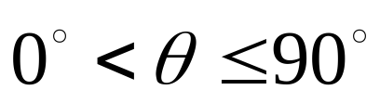
注1:异面直线a、b所成角，只与a、b的相互位置有关， 而与点O位置无关.一般常把点O取在直线a或b上.
注2:异面直线所成角的取值范围：
注3:求异面直线所所成角的步骤：
一作、二证、三求解
b
O
a’
a
α

Slide 16
典例剖析
例1 如图表示一个正方体:
(1)求直线BA₁与CC₁的夹角的度数.
(2)哪些棱所在的直线与直线AA₁垂直？
D1
C1
A1
B1
C
D
A
B

Slide 17
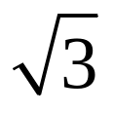
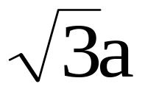
典例剖析
例2 如图，在长方体中，已知AA₁=AD=a,
AB= a，求AB₁与BC₁所成的角的余弦值.
C1
D1
B1
A1
a
D
C
a
A
B

Slide 18

小结：
异面直线的定义:
不同在 任何 一个平面内的两条直线叫做异面直线.
相交直线
空间两直线的位置关系
平行直线
异面直线
异面直线的画法
辅助平面衬托法
异面直线所成的角
平移，转化为相交直线所成的角
公理４：
在空间平行于同一条直线的两条直线互相平行．
等角定理：
空间中,如果两个角的两边分别对应平行,那么这两个角相等或互补．
异面直线的求法:
一作(找)、二证、三求解

Slide 19
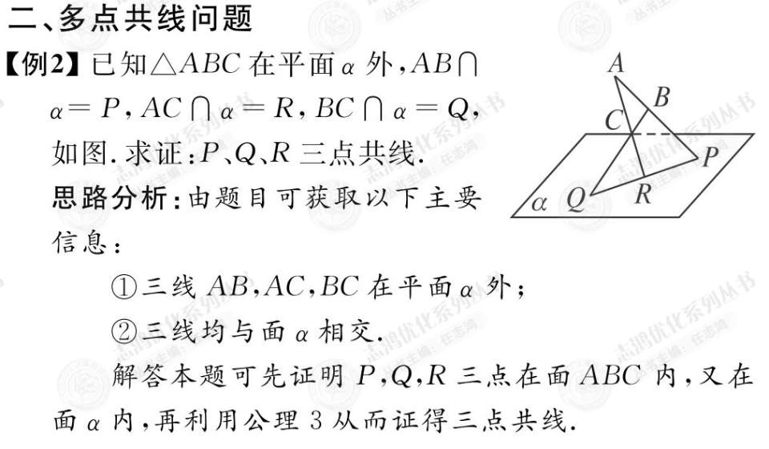
典例赏析

Slide 20
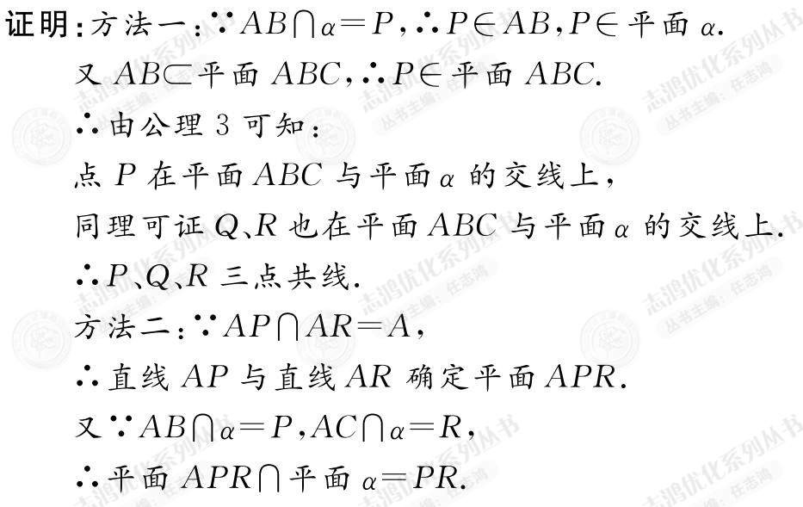

Slide 21
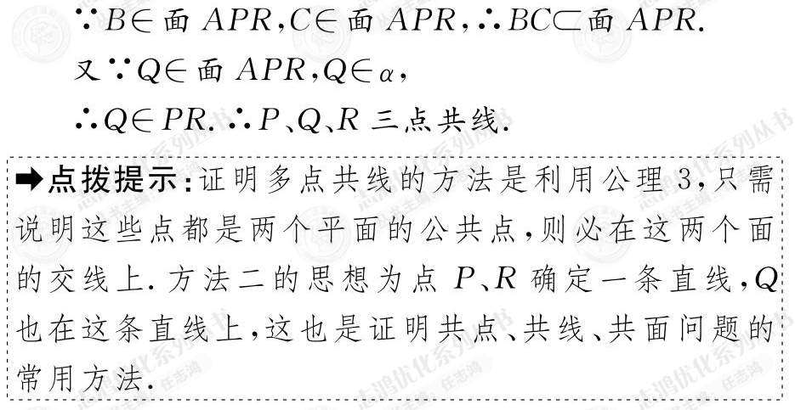

Slide 22
作业：
1.阅读教材第44页至第47页;
2.在课本上完成：
习题2.1 A组 3,4,7,8题； B组1
3.书面作业：
习题2.1 A组5, 6；补充作业:（见下页）

Slide 23
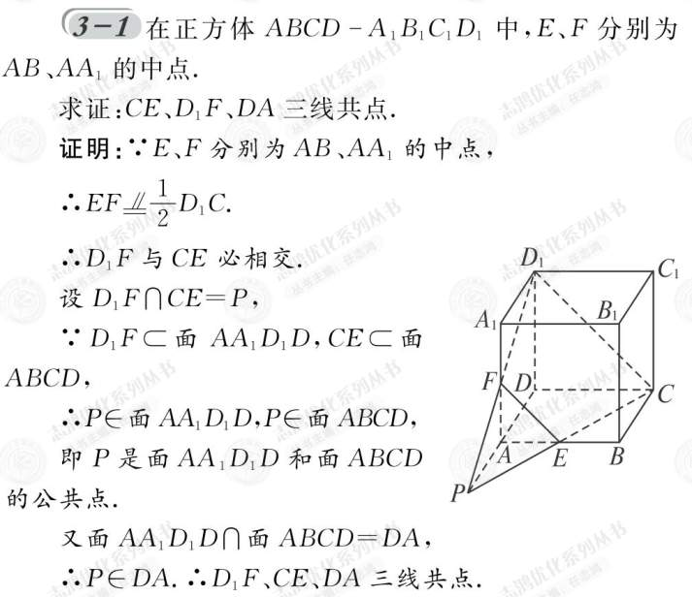
补充作业

